Slide 1

We Orchestrate Everything
MSA 프로젝트
중간 발표
김태헌 | 2024.03.07
Copyright ⓒ 2023. OKESTRO CLOUD, All Rights Reserved.

Slide 2

We Orchestrate Everything
CONTENTS
Ⅰ
Chapter 1
MSA 구조 선정 이유
Ⅱ
Chapter 2
아키텍처 및 프레임워크
Ⅲ
Chapter 3
향후 일정

Slide 3
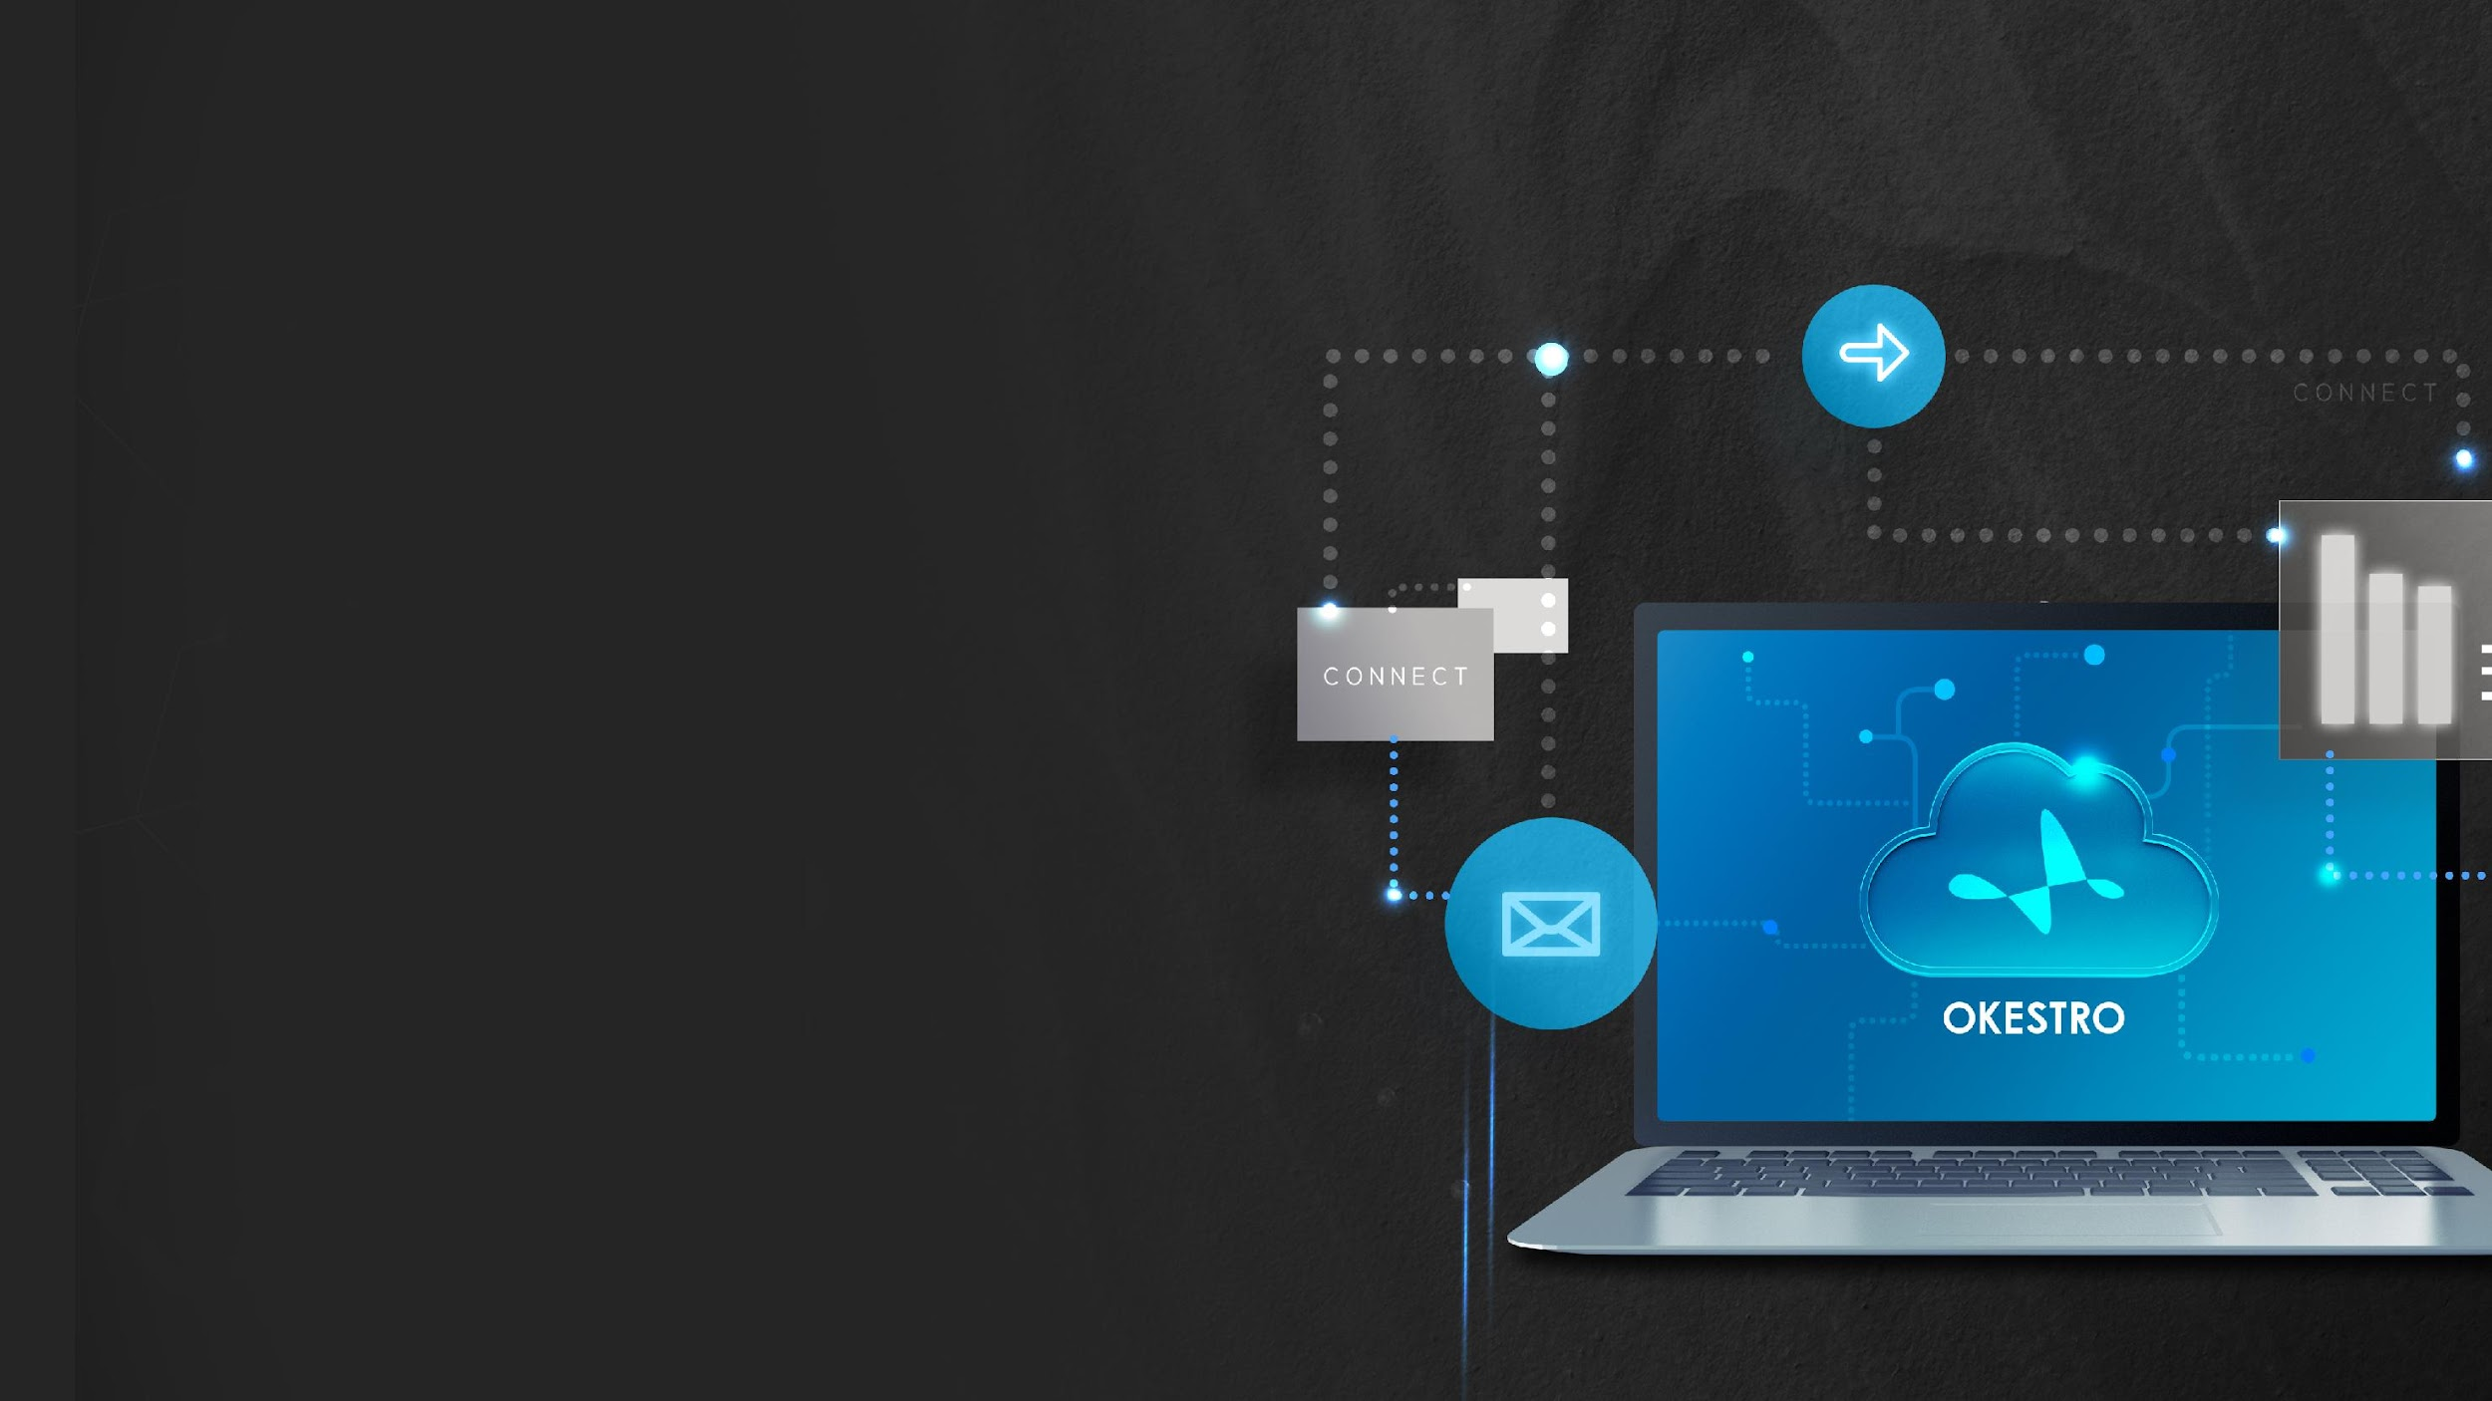
Ⅰ
Chapter
MSA 구조 선정 이유
Copyright ⓒ 2023. OKESTRO CLOUD, All Rights Reserved.

Slide 4
MSA 프로젝트 주제 - COFFEE SIREN ORDER
중간 발표
1
MSA로 구현함에 따른 장점
커피 사이렌 오더를 주제로 정한 이유
확장성과 유연성
기술 다양성
장애 격리
비즈니스 유기성 - 도메인 별로 별도의 서버
Notes:
먼저 커피 사이렌 오더는 사용자, 주문, 커피 가게 도메인 별로 별도의 서비스로 배포를 하였습니다. 여기에 커피 이외의 가게 서버를 연다던지, 리뷰를 등록한다든지 등 확장성과 유연성을 가질 수 있습니다.
그리고 여러 기술적으로 다양한 서비스를 입히기에 적합하다고 생각하였습니다.
또한 MSA로 묶음으로서 장애도 따로 격리해서 확인할 수 있습니다.
마지막으로 비즈니스적으로 실제 도메인 별로 별도의 서버를 두었기 때문에 비즈니스적 유기성을 확인할 수 있습니다.
이런 이유로 커피 사이렌 오더를 MSA 프로젝트의 주제로 선정하였습니다.

Slide 5
Ⅱ
Chapter
아키텍처 및 프레임워크
Copyright ⓒ 2023. OKESTRO CLOUD, All Rights Reserved.

Slide 6
Service Discovery
중간 발표
1
Service Discovery, Edge Server
Service Discovery
외부에서 다른 어떤 서비스들이 마이크로서비스를 검색하기 위해서 사용되는 개념
어떤 서비스가 어떤 위치에 있는지 등록하고 있는 정보가 Service Registry
Service Discovery를 구현하는 방법
[Client Side Discovery]
: 서비스 인스턴스의 네트워크 위치를 찾고 로드밸런싱하는 역할을 클라이언트가 담당하는 방식
ex> Netflix Eureka와 Ribbon 조합
[Server Side Discovery]
: 서버 쪽에서 디스커버리 로직을 구현한 방식
ex) -쿠버네티스 배포환경 aws ELB, kube-dns, kubernetes proxy
Notes:
먼저 Service Discovery는 외부에서 다른 어떤 서비스들이 마이크로서비스를 검색하기 위해서 사용되는 개념으로 어떠한 서버가 어느 위치에 있는지 이런 것들을 등록하고 있는 정보이고,
구현하는 방법으로는 Client Side Discovery와 Server Side Discovery 2가지 디자인 패턴이 있습니다.
Client Side Discovery는 Netflix Eureka와 Ribbon의 조합을 사용해서 Eureka 서버를 Registry로 사용하고 Ribbon을 Client Side Loadbalancer로 사용해서 구현할 수 있습니다.
Server Side Discovery는 kubernetes 배포 환경이라고 생각을 한다면, aws의 ELB를 Service Discovery로 사용하면서 kube-dns와 etcd, kubernetes proxy를 함께 사용해서 구현할 수 있습니다.

Slide 7
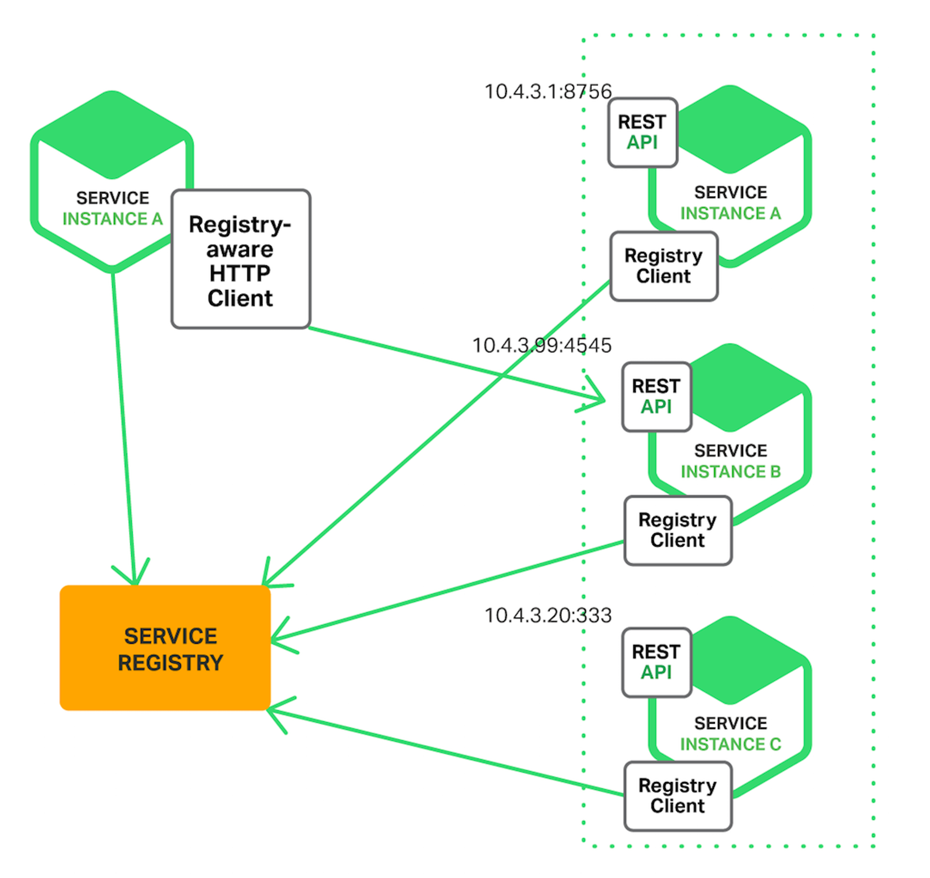
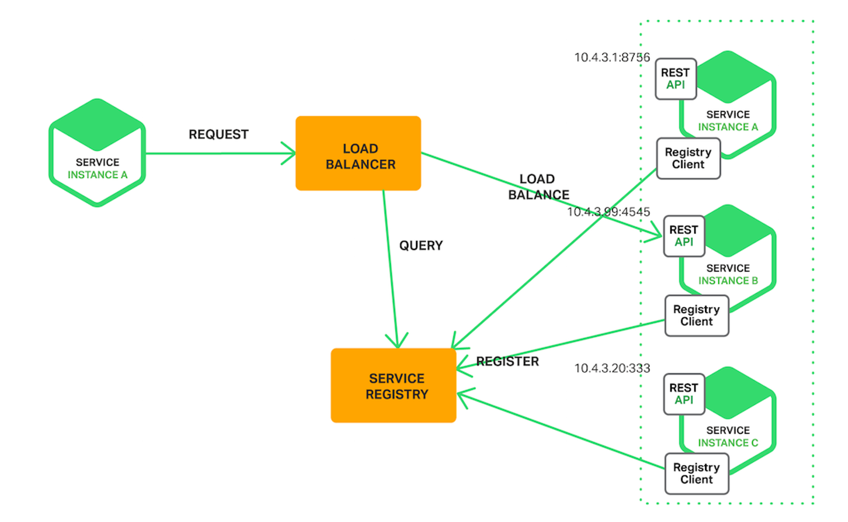
Service Discovery
중간 발표
1
Client Side Discovery vs Server Side Discovery
Client Side Discovery
Server Side Discovery
Notes:
이것은 앞서 말한 Client Side discovery와 Server Side Discovery의 구조도 입니다. Client Side Discovery는 좀 간단하고, 서비스 각자 로드밸런싱을 구현할 수 있는 장점이 있습니다.
단점으로는 각 서비스마다 서비스 레지스트리를 구현해야 하는 종속성이 생길 수 있습니다.
Server Side discovery 패턴은 discovery 로직을 클라이언트에서 분리할 수 있어서, 클라이언트 쪽에서 이런 로직을 몰라도 되고 따로 구현할 필요도 없다는 장점이 있습니다. 단순히 로드 밸런서에 요청만 하면 됩니다.
그러나 로드밸런서 구축이 문제인데, aws나 gcp와 같은 public cloud를 사용한다면 aws ELB랑 구글 로드 밸런서 같은 로드밸런서가 자동으로 생성되지만, private cloud에서는 MetalLB와 같은 로드밸런서를 직접 생성해주어야 합니다.
사실 이제 제가 사용할 수 있는 건, Spring Cloud를 사용하거나 Kubernetes의 기능을 사용해야 해서 선택을 했어야 했습니다.
일단, 프로젝트에서 프론트를 우선순위 중에서 젤 마지막으로 두었기 때문에, Client Side 작업이 필요없는 Server-Side Discovery를 선택했습니다.
그리고 private Cloud에서 Server Side Discoery 디자인 패턴을 구현하려면 MetalLB와 같은 또다른 구성 요소를 포함해야 하는데 제가 MetalLB에 대한 이해도가 부족하고,
Spring Cloud에서 제공해주는 서버 사이드 디스커버리 패턴으로 구현가능한 Spring Cloud Gateway를 사용하였습니다.

Slide 8
Spring Eureka Server + Spring Cloud Gateway
중간 발표
2
Service Mesh = Service Discovery + Service Router + API + LoadBalancer
Spring Cloud Ribbon : Client Side Load Balancer
Functional API(함수형 API)와 호환이 되지 않는다. => 비동기가 잘 처리가 되지 않는다.
Netflix Zuul
API Gateway 역할
Spring Boot 2.4에서 maintenance 상태 -> 더 이상 사용할 수 없음
=> Spring Cloud Gateway가 API Gateway Service의 기능을 모두 할 수 있음
스프링에서 자체적으로 만든 API Gateway
비동기 처리가 가능
Notes:
앞서서 Client Side Discovery에서 Netflix Ribbon과 Eureka의 조합을 사용하여 구현할 수 있다고 했었는데, Ribbon이 함수형 API와는 잘 호환되지 않아서 현재는 잘 사용하지 않습니다.
또한, Netflix Zuul이라는 프레임워크도 있는데 Zuul1은 Spring Boot 2.4부터는 사용할 수 없고, Zuul2도 현재 Zuul1의 문제를 해결하려고 만들어졌는데 Spring Cloud Gateway를 더 많이 사용하는 것 같습니다.
Spring이 자체적으로 Spring Cloud Gateway를 개발하면서 API Gateway Service의 기능을 할 수 있습니다.
그래서 Spring Eureka Server와 Spring Cloud Gateway를 함께 사용하는 방법을 선택했습니다.

Slide 9
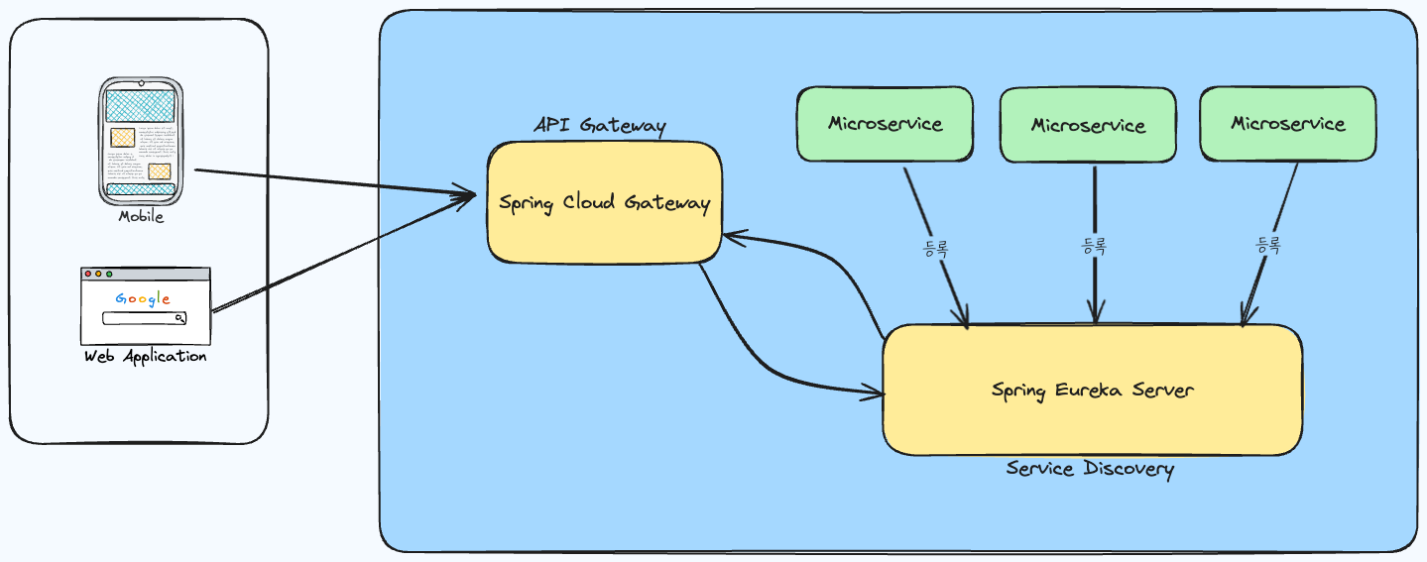
Spring Eureka Server + Spring Cloud Gateway
중간 발표
2
아키텍처
Notes:
그래서 구상한 아키텍처는 다음과 같습니다. Spring Eureka Server에 마이크로서비스들을 등록해놓고, Spring Cloud Gateway가 API Gateway의 역할을 맡아서 진행합니다.

Slide 10
Spring Cloud Config - Configuration Service
중간 발표
3
Spring Cloud Config + Spring Cloud Bus + RabbitMQ
Spring Cloud Config
분산 시스템에서 서버, 클라이언트 구성에 필요한 설정 정보를 외부 시스템에서 관리
하나의 중앙화된 저장소에서 구성요소 관리 가능
Spring Cloud Bus
Config Server의 값을 변경 시켰을 때 적용하는 방법
vs Config Server 서버 재기동, vs Actuator Refresh
application server가 늘어날수록 불편함
Spring Cloud Bus + RabbitMQ 사용
마이크로서비스들을 메시지 브로커(RabbitMQ)와 연결
상태 및 구성에 대한 변경 사항을 연결된 노드에게 전달 (Broadcast)
AMQP 프로토콜 메시지 브로커 중 RabbitMQ 사용 이유
작은 데이터를 안전하게 전달하는 것을 보장
RabbitMQ가 경량 브로커 메시지로 유리
Notes:
Spring Cloud Config는 MSA 서비스에서 설정 정보를 관리하기 위함인데, 저는 Spring으로 마이크로 서비스들을 구성하기 때문에 application.yml 파일들이 다 모여져 있는 서버입니다.
Spring Cloud Config를 사용하게되면 하나의 중앙화된 저장소에서 구성요소 관리가 가능해지고, 서비스를 다시 빌드하지 않고 바로 적용가능하기 때문에 편리합니다.
Config Server를 사용하기 위해서 Config Server가 변동이 되면 해당 Config Server를 등록하고 있는 Microservice의 설정들을 업데이트해야 하는데 여기에는 몇가지 방법이 있습니다.
먼저 Config Server를 다시 재기동 하거나 Spring의 Actuator Refresh로 HTTP Request를 보내는 방법이 있는데, 두 방법 모두 불편하고 application server가 늘어날수록 불편해집니다.
그래서 Spring Cloud Bus를 사용하였는데, Spring Cloud Bus는 메시지 브로커와 연동해서 상태나 구성에 대한 변경 사항을 연결된 노드에게 전달하는 BroadCast 방식을 이용해서 설정들을 업데이트 할 수 있습니다.
AMQP에서 대표적으로 RabbitMQ와 Kafka가 있는데 여기서 Config Server Data Sync로 사용한 이유는 서비스가 확장되더라도 설정 파일은 대용량 데이터가 아니고, 작은 데이터를 안전하게 전달하는 것을 RabbitMQ가 보장해주기 때문에 경량 브로커 메시지로 유리한 RabbitMQ를 사용하였습니다.
그리고 사용하는게 Kafka 보다 간단하여서 사용하게 되었습니다.

Slide 11
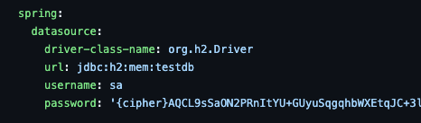
Spring Cloud Config - 암호화
중간 발표
3
Spring Cloud Config + Spring Cloud Bus + RabbitMQ
[git] config-server
application.yml + bootstrap.yml
각 microservice의 보안적인 부분 -> Spring Cloud Config에 저장
Config Server에 숨기고 싶은 데이터를 넣어둔다.
Config Server에 key file(private key, public key, 인증서)을 바라보도록 설정
Notes:
예를 들어서, user-service에서 데이터베이스를 연결할 때 username과 password가 유출되지 않도록, 데이터 소스 부분을 Config Server로 이동합니다.
암호화는 비대칭키를 이용하여 암호화 하고, public key, private key, 인증서 파일을 저장해둡니다.
암호같은 것들은 비대칭키를 이용해 encrypt한 값을 config-server에 저장해둡니다.
config server에 해당 파일이 위치한 곳을 등록하여서 사용할 수 있게 합니다.
그래서 결과적으로 마이크로서비스가 config-server에서 설정 값을 읽어올 때는 decoding이 된 값을 읽어서 사용할 수 있도록 합니다.
암호화는 JWT 토큰을 사용할 때 secret key와 각 마이크로서비스가 사용하는 데이터베이스 비밀번호와 url을 암호화할 예정입니다.

Slide 12
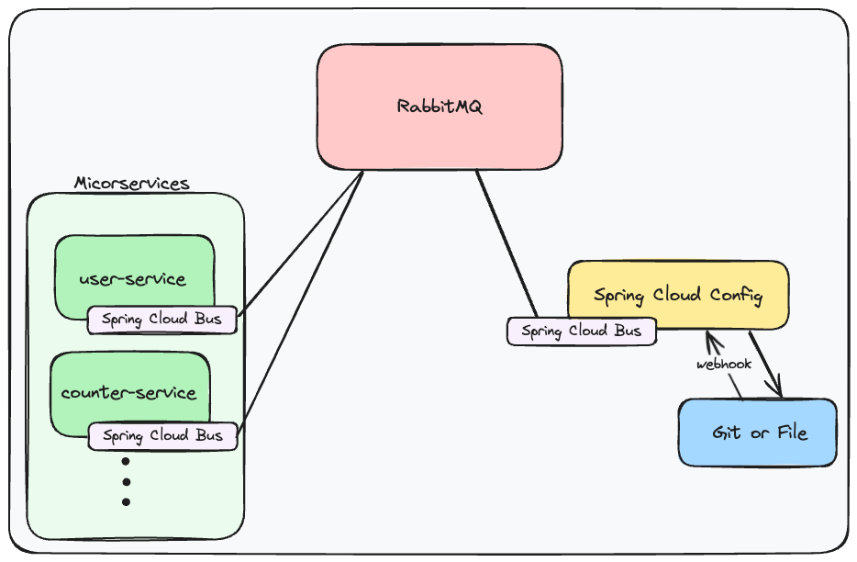
Spring Cloud Config - Configuration Service
중간 발표
3
Spring Eureka Server + Spring Cloud Gateway + RabbitMQ
Notes:
Configuration-server에 변경 요청 사항이 들어오게 되면 RabbitMQ에다가 변경 사항이 있다고 알려주고, 그럼 RabbitMQ가 등록되어진 또 다른 마이크로서비스에다가 그 정보를 일괄적으로 push 해주게 됩니다.

Slide 13
Spring Cloud에서 MSA 간 통신
중간 발표
4
RestTemplate vs Feign Client
RestTemplate가 훨씬 익숙
HTTP 요청을 통해서 다른 서비스 API를 호출하기 위해 사용
Feign Client의 장점
RestTemplate과 달리, 직접적인 마이크로서비스의 주소나 포트 번호 없이 마이크로서비스 이름만 등록해두면 호출할 수 있다.
RestTemplate보다 직관적이고 간단
호출하려는 마이크로서비스의 특정한 메소드가 타겟임
Load Balanced 지원
Feign Client의 단점
코드가 복잡할 수 있다 -> 혼자 작업하기 때문에 괜찮 (혼자 고생 가능)
Notes:
마이크로서비스들끼리 통신할 때, RestTemplate을 사용하는 방법과 FeignClient를 사용하는 방법이 있습니다.
HTTP 요청을 통해서 다른 서비스 API를 호출하기 위해 사용해봤던 건 RestTemplate이기 때문에 훨씬 익숙하다는 장점이 있습니다.
Feign Client의 장점으로는
RestTemplate과 달리, 직접적인 마이크로서비스의 주소나 포트 번호 없이 마이크로서비스 이름만 등록해두면 호출할 수 있고,
호출하려는 타겟이 되는 마이크로서비스의 특정한 메소드가 타겟이기 때문에 RestTemplate보다 직관적이고 간단합니다.
또한 Feign Client는 Load Balanced 기능도 제공합니다. RestTempalte도 Load Balanced 기능을 제공하긴 하는데, 사용할 때마다 어노테이션을 일일이 기입해줘야 합니다.
Feign Client의 단점은 인터페이스로 구현할 코드를 둔 다음 실제 서비스 코드에서 인터페이스를 구현하는 방식인데, 코드가 복잡해질 수 있습니다.
그런데 저는 혼자 작업하기 때문에 헷갈릴 일이 적을 것 같았고,
마이크로서비스 이름으로 통신하는것이 IP가 동적으로 바뀔 수 있는 클라우드 환경에서 더 유리하다고 생각하여서 Feign Client를 사용하게 되었습니다.

Slide 14
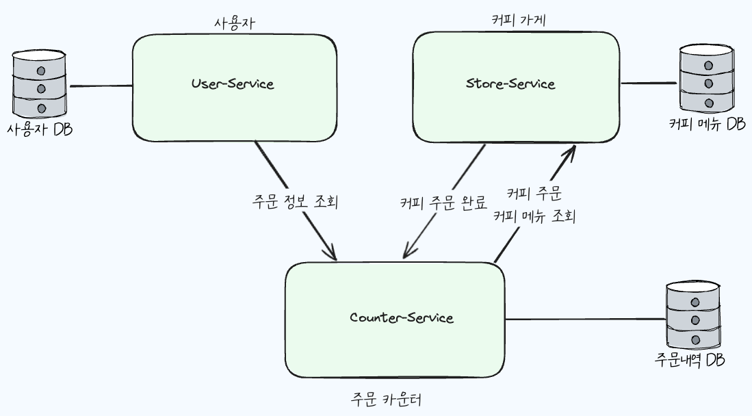
구현할 Microservice들
중간 발표
5
User, Counter, Store
Notes:
서비스는 3개로 나누었습니다. 해당 서비스 사용자, 커피 가게, 그리고 주문을 받는 카운터로 나누었습니다.
그림에서는 서로 통신하는 내용만 보여주었는데, 사용자가 주문했던 정보를 counter-service로부터 조회합니다.
그리고 카운터에서는 커피 메뉴를 커피 가게에 요청해서 조회하고 커피 주문을 합니다.
커피 가게에서는 요청받은 내용에 따라 커피를 제조하고 주문이 완료되면 성공 했는지 실패했는지 정보를 카운터에게 다시 알려줍니다.

Slide 15
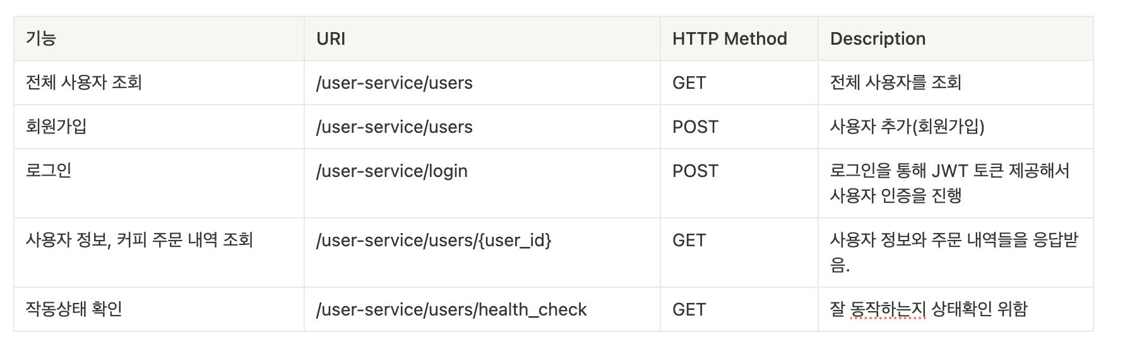
Microservices - User Service
중간 발표
5
User Service - 사용자
User API
Notes:
다음은 User service에서 구현할 API 내용입니다.
먼저 전체 사용자 조회는 말 그대로 전체 사용자의 정보만 보여줍니다. 여기서는 주문 내역과 관련된 내용은 보여지지 않습니다.
그리고 사용자 정보와 커피 주문 내역 조회는 마이페이지와 같은 느낌인데, 여기서는 counter-service에 요청해서 해당하는 사용자가 주문한 모든 주문 내역들도 받습니다.
회원가입과 로그인은 Spring Security를 사용하고, JWT 토큰을 사용할 예정입니다.
그리고 마지막으로 잘 동작하는지 health_check도 만들어두었습니다.

Slide 16
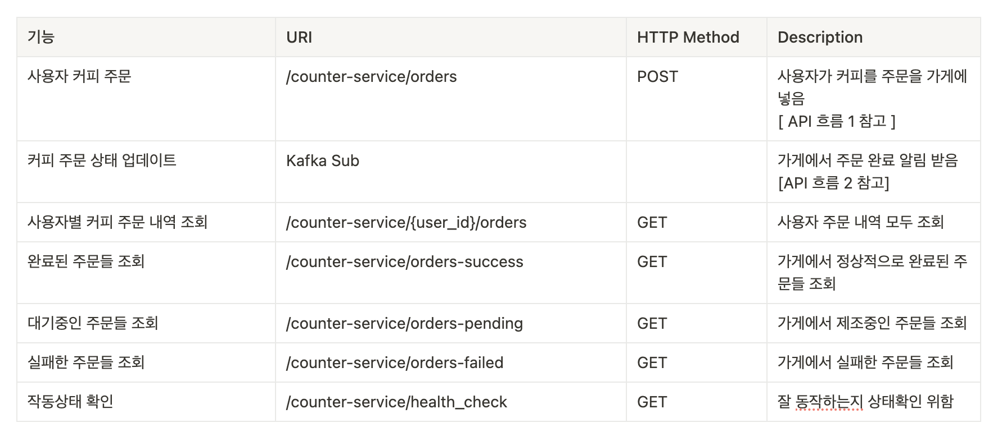
Microservices - Counter Service
중간 발표
6
Counter Service - 커피 주문 받는 곳
Counter API
Notes:
다음은 카운터 역할을 하는 카운터 서비스입니다.
위에서부터 살펴보면 첫번째는 카운터 서비스는 커피 주문이 들어오면 가게에 커피 주문을 넣습니다.
주문 내역도 볼 수 있게 해줍니다. 주문 내역 조회는 User의 마이페이지 항목에서도 사용될 예정입니다.
커피

Slide 17
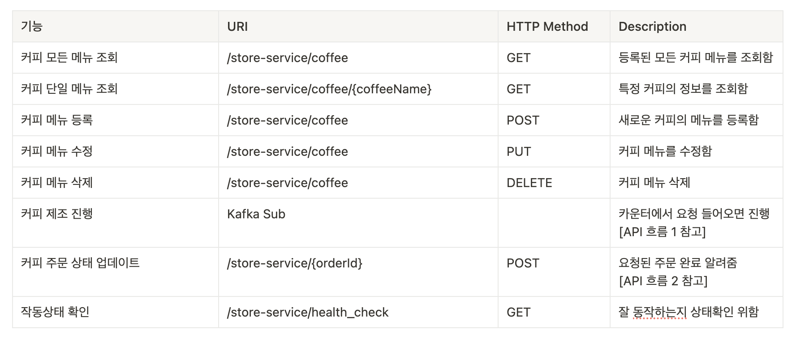
Microservices - Store Service
중간 발표
7
Store Service - 커피 가게
Store API

Slide 18
커피 주문 API 흐름
중간 발표
8
API 흐름 1
[커피 주문]
counter-service에서 UserId, CoffeeName(커피 이름), 주문 수량을 가지고 호출
store-service에 요청해서 커피 이름으로 DB에서 커피 정보 조회
커피 이름에 해당하는 커피가 있는지 확인
counterDB에 주문 기록 저장. (이때 주문 상태는 ‘pending’)
Kafka를 통해 Topic에 주문 정보 Publish (Topic : “CoffeeStoreOrdered”)

Slide 19
커피 주문 완료 API 흐름
중간 발표
9
API 흐름 2
[커피 주문 완료]
store-service은 “CoffeeStoreOrdered” Topic 정보를 구독하고 있으므로 요청이 들어오면 음료를 제작함.
음료 제작
제작 성공하면 음료 재고 DB에 커피의 수량을 감소함.
제작 실패하면 메시지만 Publish (ex. 재고 수량이 부족한 경우)
음료 제작이 완료되면 “CoffeeStoreOrderedUpdate” Topic으로 메시지 Publish
counter-service에서는 “CoffeeStoreOrderedUpdate” Topic 구독중
음료 성공적으로 받음
counterDB에서 주문 상태 ‘SUCCESS’ 업데이트함
프론트에서 성공한 주문 조회
음료 주문 실패
counterDB를 주문 상태 ‘FAIL’ 업데이트함
프론트에서 실패한 주문 조회
Notes:
제작은 현재 커피 메뉴에 제조 시간을 저장하기 때문에 Sleep으로 해당 서버를 잠재울까.. 어떻게 제조 중이라는 것을 알려줄 수 있을까에 대해서 고민중입니다.

Slide 20
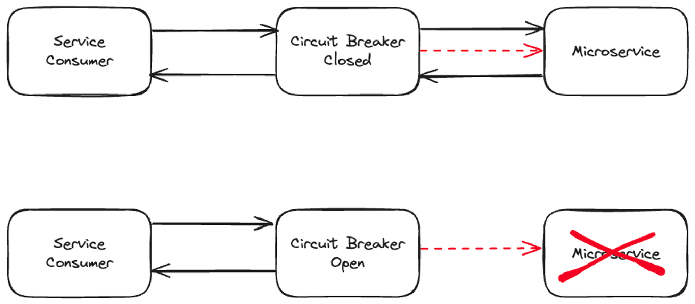
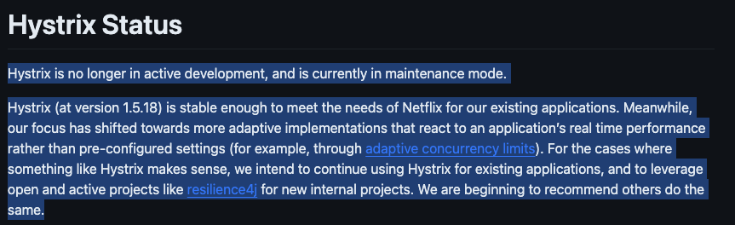
장애 처리 Circuit Breaker - Resilience4J
중간 발표
10
Resilience4J
Circuit Breaker, 마이크로서비스간에 통신을 위해 사용했던 FeignClient에서 임시로 문제가 생겼을 때 보여주는 화면이 필요
Netflix Hystrix
Notes:
앞에서 사용된 Microservice들 중 하나가 문제가 생겼을 때, 문제가 생긴 Microservice로는 더이상 요청을 보내면 안됩니다.
예를 들어서 Counter microservice가 현재 동작하지 않는데 User의 주문 내역들을 확인하려고 User가 Counter쪽에 요청하면 둘 다 장애가 생겨버립니다.
이를 해결하기 위해서 마이크로서비스간에 통신을 위해 사용했던 FeignClient에서 임시로 문제가 생겼을 때 보여주는 화면이 필요합니다.
이를 Circuit Breaker라고 하는데 원래 Netflix에서 개발한 Hystrix를 제공했었는데 해당 기술이 deprecated되었기 때문에,
그래서 Java 전용으로 개발된 라이브러리인 Resilience4J 사용하였습니다.
Netflix Hystrix 공식 doc에서도 Resilience4J 사용을 권장하고 있습니다.

Slide 21
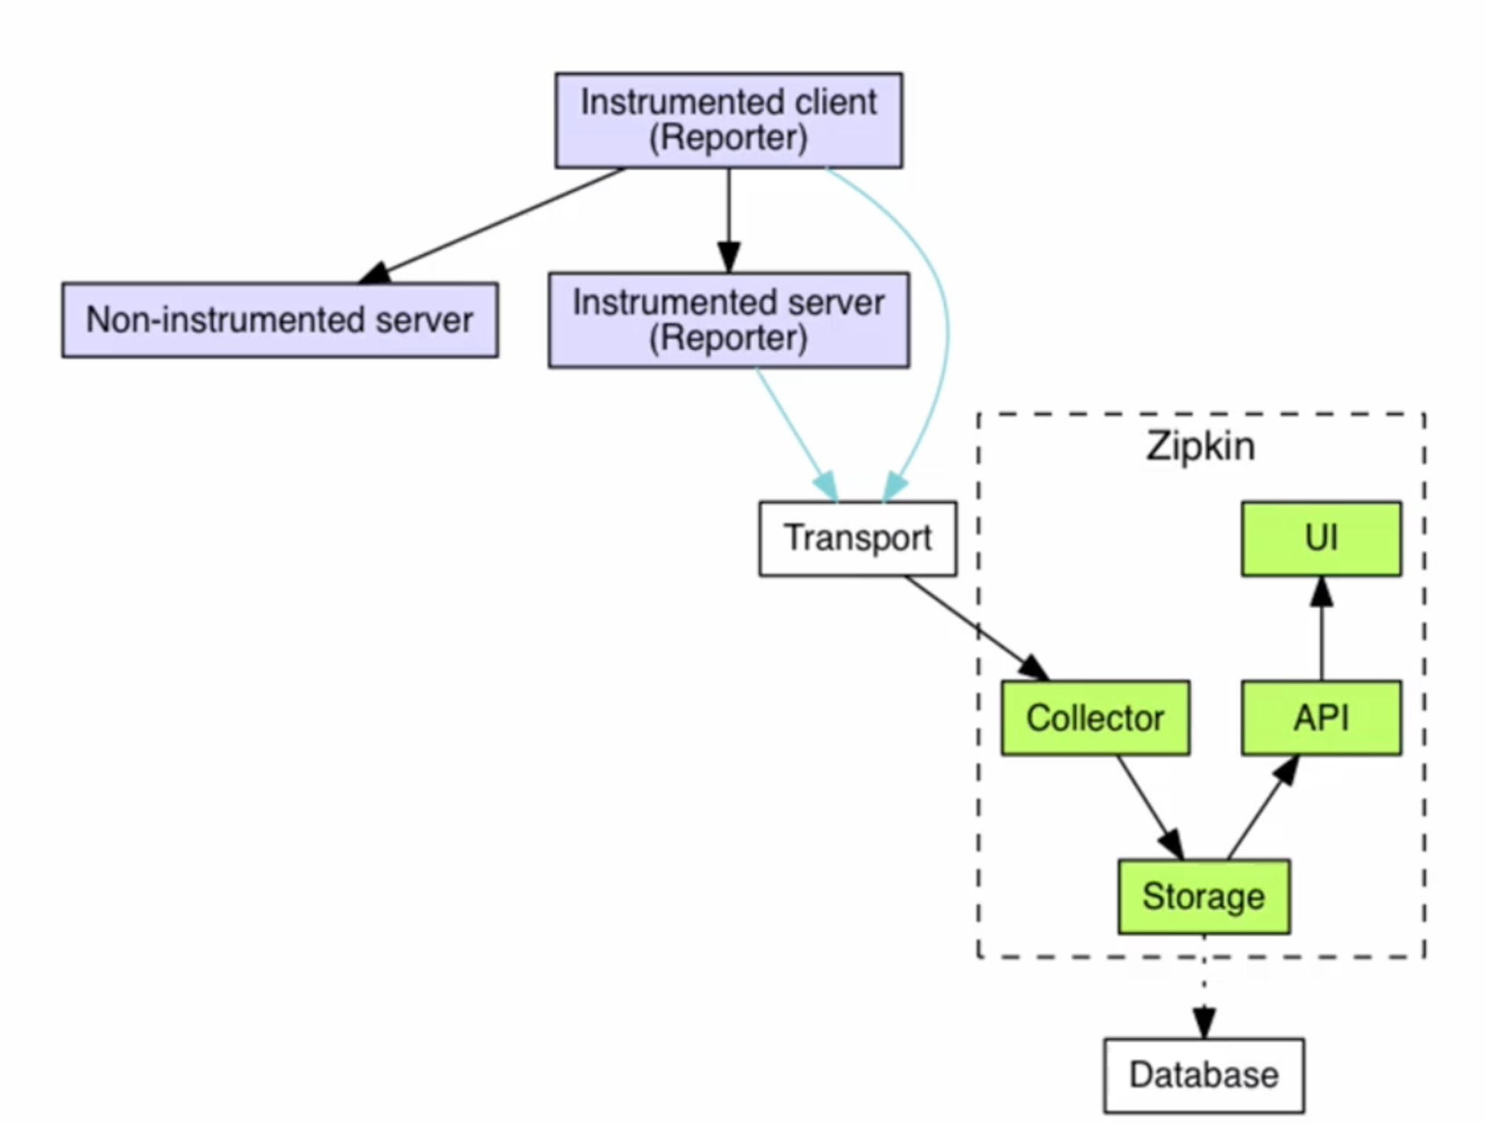
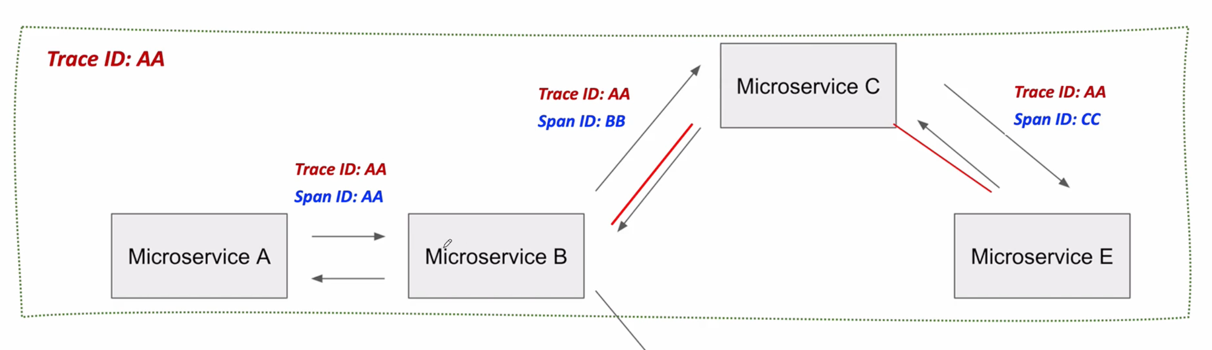
Microservice 분산 추적 - ZIPKIN, Spring Cloud Sleuth
중간 발표
11
ZIPKIN, Spring Cloud Sleuth
ZIPKIN 구성
ZIPKIN과 Spring Cloud Sleuth 구성
[특징]
요청 값에 따른 Trace ID, Span ID를 부여
사용자의 요청이 시작되고 끝날 때까지 같은 TraceID가 사용됨
해당 값을 통해서 ZIPKIN에서 검색을 할 수 있도록 도와준다.
Notes:
마이크로서비스가 독립적으로 자체적인 서비스만 작동하는 것이 아니라 연쇄적으로 여러 개의 서비스가 실행된다.
그 과정에서 해당하는 요청 정보가 어떻게 실행이 되고 어느 단계를 거쳐서 어떠한 마이크로서비스로 이동이 되는지 추적할 수 있는 분산 추적 시스템을 사용하겠다.
ZIPKIN
트위터에서 사용하는 분산 환경의 Timing 데이터 수집하고 추적하는 시스템 (오픈 소스)
Google Dapper에서 발전하였으며, 분산 환경에서의 시스템 병목 현상 파악하기에 용이
WebUI도 함께 구성되어 있기 때문에 바로 보여줄 수 있다.
사용자가 가지고 있는 마이크로서비스의 모든 정보를 ZIPKIN으로 전달하고,
사용자 서비스에서 또 다른 서비스를 호출했을 때 그 정보 역시 ZIPKIN 서비스로 전달해 주는 역할도 가지고 있다.
Spring Cloud Sleuth
Spring Cloud 어플리케이션을 ZIPKIN과 연동
요청 값에 따른 Trace ID, Span ID를 부여
해당 값을 통해서 ZIPKIN에서 검색을 할 수 있도록 도와준다.

Slide 22
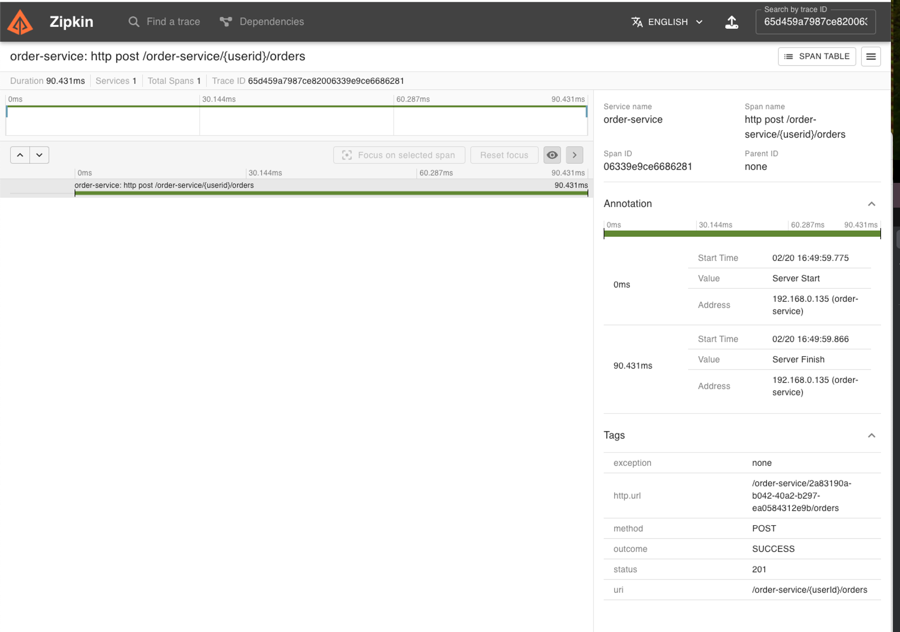
Microservice 분산 추적 - ZIPKIN, Spring Cloud Sleuth
중간 발표
12
ZIPKIN, Spring Cloud Sleuth
Notes:
이런식으로 서비스들끼리 통신하는 마이크로서비스가 있다면 해당 Trace ID와 SpanID를 이용해서 분산 추적을 WEB UI로 보여줄 수 있습니다.

Slide 23
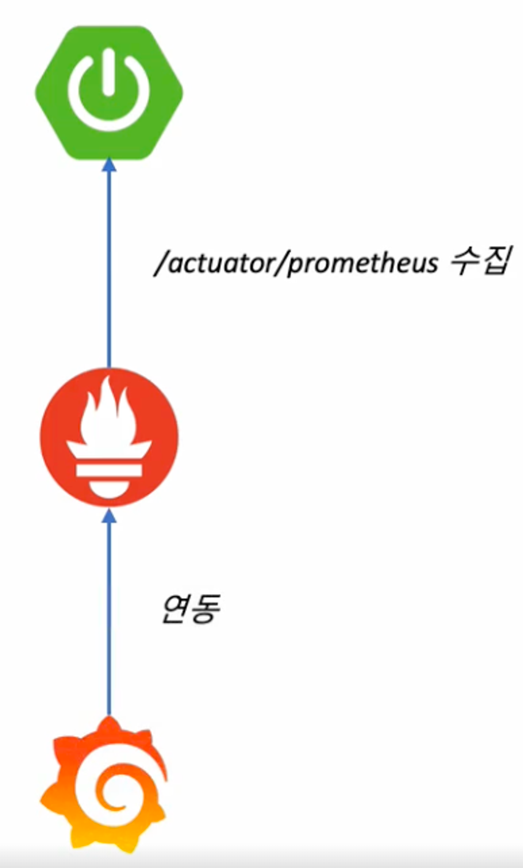
Monitoring - Micrometer / Prometheus / Grafana
중간 발표
13
Micrometer / Prometheus / Grafana
Spring Cloud에서 제공하는 서비스 -> Turbine Server, Hystrix Dashboard
Circuit Breaker가 열려있는지 닫혀있는지, 어느 정도의 실패 확률이 있었는지 등등 정보 표시가능
화면에 도식화해서 보여줄 수 있음
단점 > 리소스를 많이 차지함, 현재 개발 중단
Micrometer
JVM 기반의 애플리케이션 Metrics 제공(메모리 세부 정보, @Timed)
Prometheus 등 다양한 모니터링 시스템 제공
모니터링 도구를 연동해서 현재 운영하고 있는 서버라든가 시스템들의 부하와 문제가 생겼던 시점 등을 파악할 수 있다.
Prometheus
Metrics를 수집하고 모니터링 및 알람에 사용되는 오픈소스 어플리케이션
CNCF에서 관리
다양한 Metric Exporter 제공
Grafana
데이터 시각화, 모니터링 분석을 위한 오픈 소스 어플리케이션
Prometheus에서 Spring Cloud가 수집했던 정보를 가지고 와서 저장 -> 해당 정보를 Grafana가 연동을 해서 시각화 해준다.

Slide 24
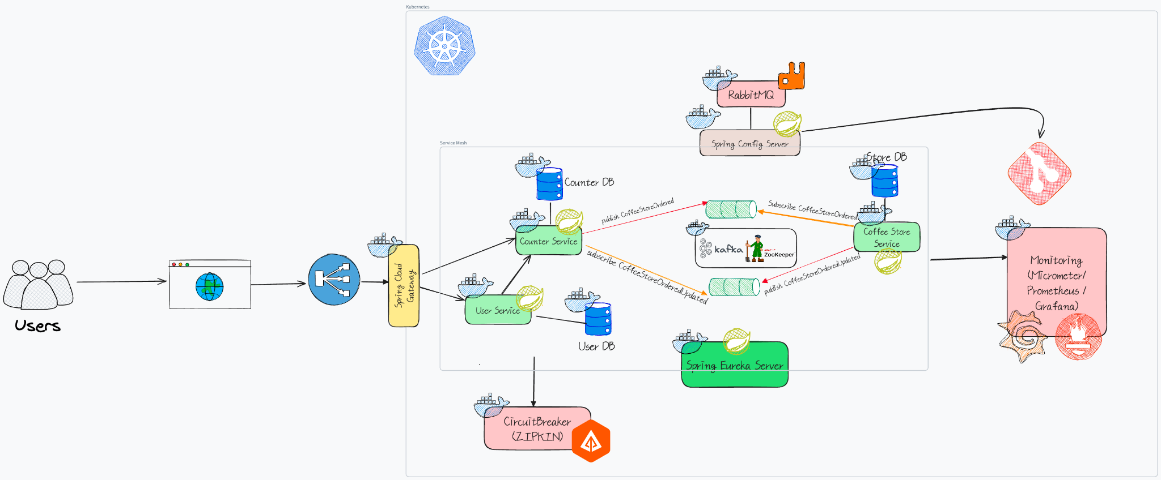
전체 아키텍처
중간 발표
14
전체 아키텍처
Notes:
전체 구조도는 다음과 같습니다.

Slide 25
Ⅲ
Chapter
향후 일정
Copyright ⓒ 2023. OKESTRO CLOUD, All Rights Reserved.

Slide 26
향후 일정
중간 발표
1
향후 일정
Local 개발
Spring Eureka Server
Spring Cloud Gateway
Spring Cloud Config
User Service
Counter Service
Store Service
Database - MySQL(UserDB, CounterDB, StoreDB)
Kafka, Zookeeper
Resilience4J
Zipkin
Micrometer, Prometheus, Grafana

Slide 27
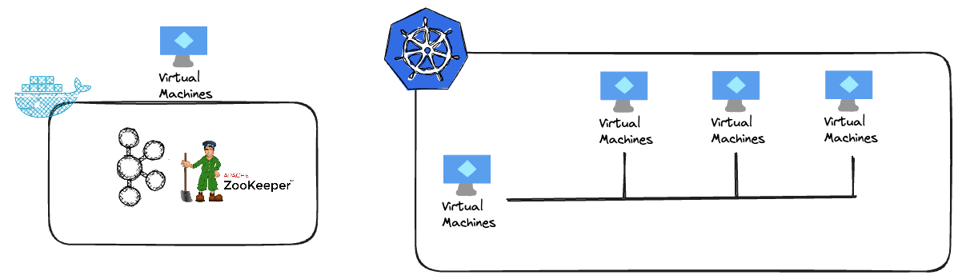
향후 일정
중간 발표
2
향후 일정
배포
클러스터 배포(Virtual Machine 4개 - Master 1, Worker 3) -> Kubernetes 및 Docker를 사용하여 이미지를 컨테이너에 배포 Eureka Server, API Gateway, Config Server, RabbitMQ, User Server, Counter Server, Store Server, Zipkin, Circuit-Breaker, Prometheus, Grafana, Database
카프카 서버 배포(Virtual Machine 1개) -> Kafka와 Zookeeper를 Docker-compose를 사용해서 배포

Slide 28
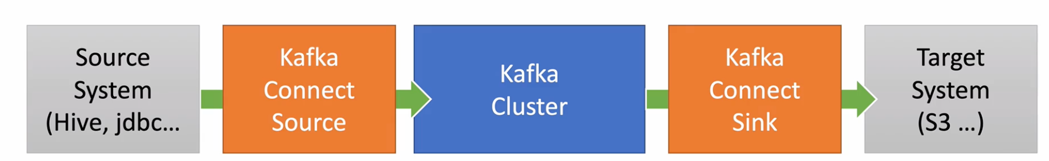
향상 - Kafka Connect
중간 발표
3
Kafka Connect 의 장점
Kafka Connect를 통해 Data를 자유롭게 Import, Export 가능
Custom Connector를 통한 다양한 Plugin 제공 (File, S3, MySQL, etc .. )
예) 파일로부터 데이터를 읽어와서 DataBase에 저장가능

Slide 29
향상 - Kafka Connect => Counter DB 동기화에 사용
중간 발표
3
하나의 데이터베이스 사용 + Database 간의 동기화
Counter DB의 경우 현재 로직은 Coffee Store에서 해당 주문의 완료를 알려주면 Counter가 받아서 DB 변경을 해주는 로직
-> 변경 Coffee Store에서 Kafka Connect에 주문 데이터 변경 요청을 보낸다면 Counter Service를 거치지 않고, 변경 사항을 Counter DB에 반영

Slide 30
향상 - 쿠버네티스 서비스 검색
중간 발표
4
Eureka Server -> Kubernetes Service + kube-proxy
쿠버네티스는 kube-proxy 기반의 검색 기능 내장
-> Netflix Eureka와 같은 별도의 검색 서비스를 배포할 필요가 없음
-> 마이크로서비스의 기반 언어나 프레임워크와 상관없이 쿠버네티스 검색 서비스를 쉽게 사용할 수 있다

Slide 31
We Orchestrate Everything
이상 MSA 프로젝트
중간발표였습니다.
감사합니다
Copyright ⓒ 2023. OKESTRO CLOUD, All Rights Reserved.

